Slide 1


B.C.S. PANORAMA EPIDEMIOLOGICO DE LA INFLUENZA SEMANA 7-2017
REPORTE ESPECIAL DE INFECCIONES RESPIRATORIAS AGUDAS E INFLUENZA PERIODO INVERNAL Y MORBILIDAD GENERAL
FUENTE: PLATAFORMA SINAVE. SSA
CORTE DE INFORMACION AL 02 - 03 -2017
RESPONSABLE: DR. MAURICIO E. BERNAL HERNANDEZ
APOYO TECNICO: ING. ERNESTO NAVARRO

Slide 2

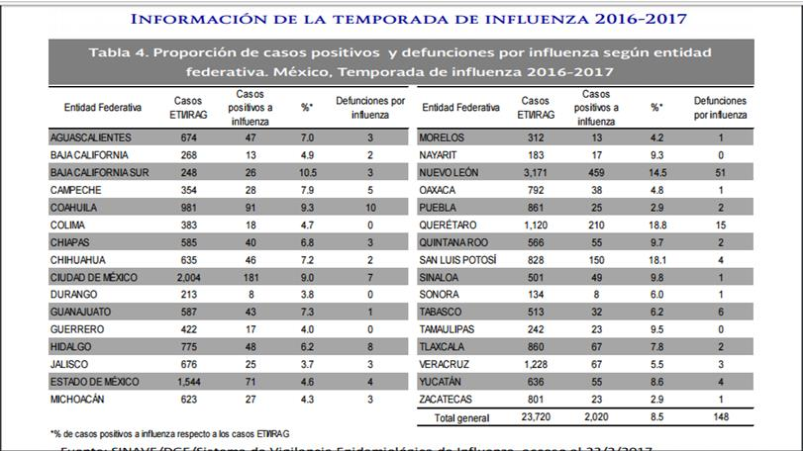
PANORAMA NACIONAL DE LA INFLUENZA 2016-2017

Slide 3
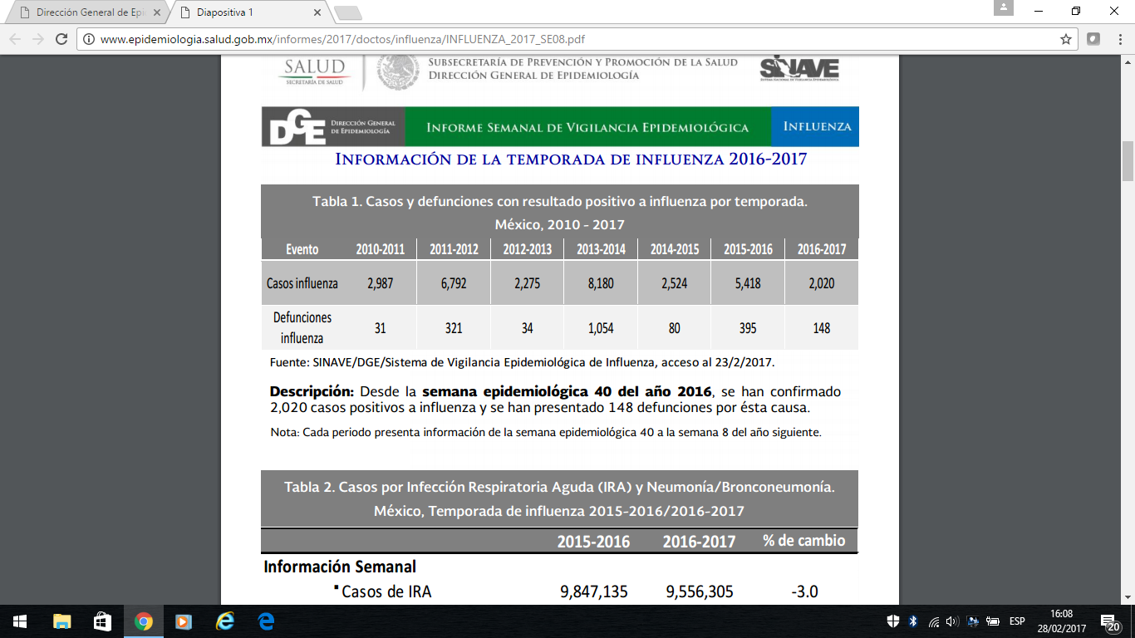
DISTRIBUCION ANUAL NACIONAL DE LA INCIDENCIA DE CASOS Y DEFUNCIONES

Slide 4
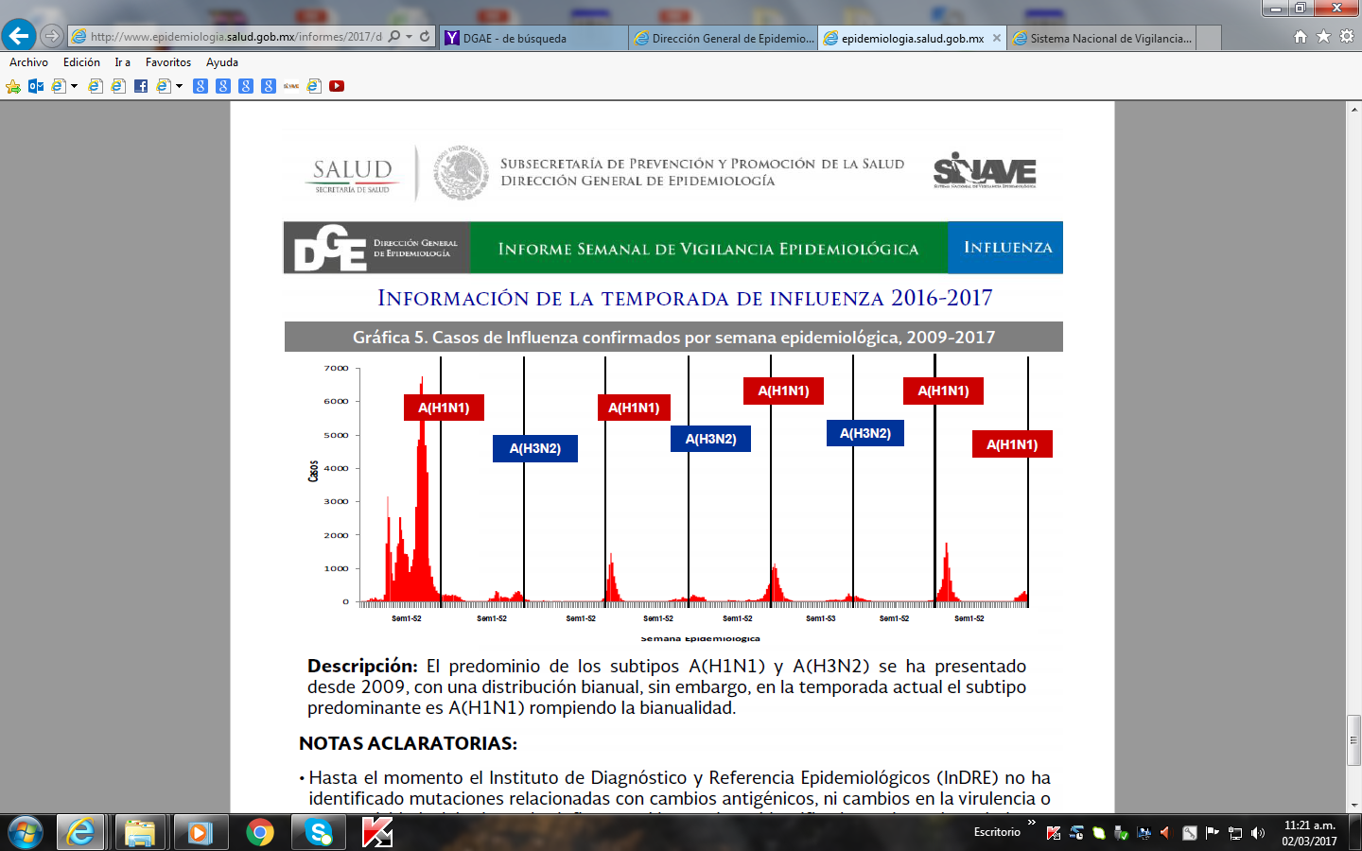
PERIODO DE INFLUENZA 2009-2017 SEGÚN TIPO DE VIRUS INCIDENTES

Slide 5
FUENTE: PLATAFORMA SINAVE. SSA
CORTE DE INFORMACION AL 01 - 03 -2017
RESPONSABLE: DR. MAURICIO E. BERNAL HERNANDEZ
APOYO TECNICO: ING. ERNESTO NAVARRO

Slide 6
FUENTE: PLATAFORMA SINAVE. SSA
CORTE DE INFORMACION AL 02 - 03 -2017
RESPONSABLE: DR. MAURICIO E. BERNAL HERNANDEZ
APOYO TECNICO: ING. ERNESTO NAVARRO

Slide 7
INFLUENZA PERIODO 2016-2017

Slide 8

2016
2017

Slide 9
2016
2017

Slide 10
REPORTE NACIONAL INFLUENZA 2016-2017
REPORTE DE RED NEGATIVA A INFLUENZA SEGÚN USMI 2017

Slide 11
MORBILIDAD 2017

Slide 12
CONCLUSIONES
EN LA PRESENTACION GRAFICA DEL PANORAMA DE LAS IRAS Y LA INFLUENZA EN LA ENTIDAD, SE PUEDE OBSERVAR QUE LA INCIDENCIA EN ESTA TEMPORADA, NO ES MAYOR A LA REGISTRADA EN EL PERIODO ANTERIOR , TANTO EN EL NIVEL NACIONAL COMO EL ESTATAL, Y QUE PREDOMINA NUEVAMENTE EL VIRUS TIPO H1N1. EN LA ENTIDAD LOS CANALES ENDEMICOS DE LAS NEUMONIAS Y BRONCONEUMONIAS, SE HAN MANTENIDO CERCA DE LA ZONA DE EPIDEMIA, PERO SE OBSERVA UN DECREMENTO PAULATINO. POR OTRA PARTE EL CANAL ENDEMICO DE LA INFLUENZA MUESTRA EL MISMO COMPORTAMIENTO.
POR MUNICIPIOS DE LA ENTIDAD, LA INCIDENCIA DE LA INFLUENZA: ESTA HA SIDO MAYOR EN LA PAZ, CON UNA INCIDENCIA DE CASI 5 CASOS POR CADA 100 MIL HBTS, SEGUIDO DE LOS CABOS CON 3.4 CASOS POR 100,000. HBTS. 5 TRES DEFUNCIONES CON MUESTRA POSITIVA A VIRUS H1N1.
FINALMENTE SE MUESTRA LA MORBILIDAD, EN LA CUAL EXISTE UN INCREMENTO DE REGISTROS DEL 25.18% Y PREDOMINANTEMENTE POR OTITIS,EDAS, LAS ETS Y LAS IRAS, SIN EMBARGO DEBEMOS SEÑALAR QUE A FINAL DEL 2016, SE INCORPORARON AL SUIVE LOS CONSULTORIOS ADJUNTOS A FARMACIAS Y EL VOLUMEN DE CASOS QUE REGISTRAN SE REFLEJAN EN ESTOS DX.

